Slide 1

第二章 Python程序实例解析
尚煜茗
北京邮电大学 网络空间安全学院

Slide 2
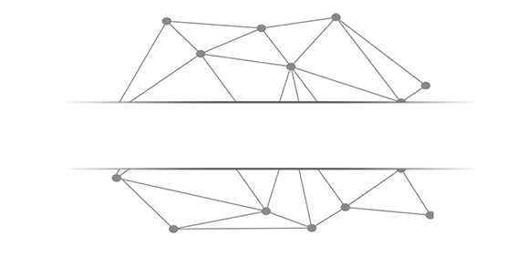
温度转换程序实例

Slide 3

温度体系
温度刻画存在不同体系，摄氏度以1标准大气压下水的结冰点为0度，沸点为100度，将温度进行等分刻画。华氏度以1标准大气压下水的结冰点为32度，沸点为212度，将温度进行等分刻画。

Slide 4
温度转换实例
问题：如何利用Python程序进行摄氏度和华氏度之间的转换
步骤1：分析问题的计算部分：采用公式转换方式解决计算问题

Slide 5
温度转换实例
步骤2：确定功能
输入：华氏或者摄氏温度值、温度标识
处理：温度转化算法
输出：华氏或者摄氏温度值、温度标识
F表示华氏度，82F表示华氏82度
C表示摄氏度，28C表示摄氏28度

Slide 6
温度转换实例
步骤3：设计算法
根据华氏和摄氏温度定义，转换公式如下：
C = ( F – 32 ) / 1.8
F = C * 1.8 + 32
其中，C表示摄氏温度，F表示华氏温度

Slide 7
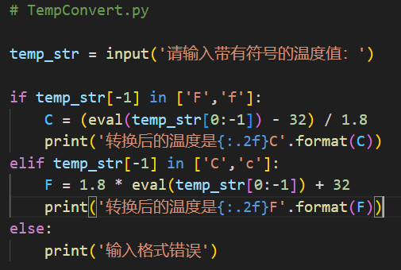
温度转换实例
步骤4：编写程序

Slide 8
温度转换实例
步骤5：调试、运行程序
在系统命令行上运行如下命令执行程序：
C:\>python TempConvert.py
或者：使用IDLE、PyCharm等环境进行编程，运行
输入数值，观察输出

Slide 9
几点思考
上述程序是否存在不完善的地方？
输入数据形式
输入数据数值
转换过程
Notes:
大家记下这些问题，以后再说

Slide 10
练习-修改温度转换代码
根据父母的身高可以估算一下孩子的身高，计算公式如下：男孩身高=（父亲身高+母亲身高+13）÷2，然后加或者减5公分。女孩身高=（父亲身高+母亲身高－13）÷2，然后加或者减5公分。
设：父亲身高179，母亲身高165，计算他们生男孩和女孩，分别预测身高是多少？

Slide 11
Python语法元素分析

Slide 12
语法元素分析
程序的格式框架
命名与保留字
数据类型
语句与函数
Python的输入输出
温度转换代码分析

Slide 13
程序的格式框架

Slide 14
程序的格式框架
Python语言采用严格的“缩进”来表明程序的格式框架。缩进指每一行代码开始前的空白区域，用来表示代码之间的包含和层次关系。
1个缩进 = 4个空格
用以在Python中标明代码的层次关系
缩进是Python语言中表明程序框架的唯一手段

Slide 15
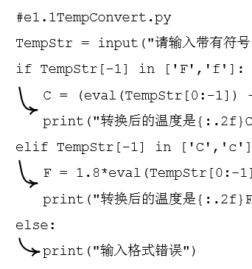
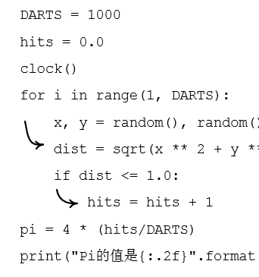
程序的格式框架
单层缩进 多层缩进

Slide 16
注释
注释：程序员在代码中加入的说明信息，不被计算机执行
注释的两种方法：
单行注释以#开头
#Here are the comments
多行注释以 ’’’开头和结尾
’’’
This is a multiline comment
used in Python
’’’
Notes:
建议先写注释，后写代码
单引号和双引号表示的多行注释不能嵌套使用
多行注释和#开头的注释可以嵌套使用

Slide 17
注释
A：嘿 # 是什么意思啊？
B：嘿.
A：呃我问你 #是什么意思？
B：问吧.
A：我刚才不是问了么？
B：啊？
A：你再看看记录…
B：看完了.
A：……所以 #是啥？
B：所以什么？
A：有病……
Notes:
请同学解释一下这个笑话的含义

Slide 18
标识符与保留字

Slide 19
标识符与保留字
Python程序中包含很多种标识符：变量名、函数名…
变量：程序中值发生改变或者可以发生改变的元素
Python语言允许采用大写字母、小写字母、数字、下划线(_)和汉字等字符及其组合给变量命名，但名字的首字符不能是数字，中间不能出现空格，长度没有限制
注意：标识符对大小写敏感，python和Python是两个不同的名字

Slide 20
变量命名规范 PEP8原则
普通变量，用蛇形命名法，例如max_value
常量，采用全大写字母，例如，MAX_VALUE, MIN_VALUE, PI
“仅内部使用”变量，为她增加下划线前缀，_local_value
与关键字冲突时候，添加后缀 class_
类名，应该是驼峰命名，例如，Boy_Class
函数名，采用蛇形风格，例如，mean_function
Notes:
X-xmin / xmax - xmin

Slide 21
标识符与保留字
用=对变量赋值
变量名称的描述性要强
变量名称的可读性要强
变量名称匹配其所表达的类型
在保证上述特征的情况下尽可能短

Slide 22
标识符与保留字
保留字，也称为关键字，指被编程语言内部定义并保留使用的标识符。
程序员编写程序不能定义与保留字相同的标识符。
每种程序设计语言都有一套保留字，保留字一般用来构成程序整体框架、表达关键值和具有结构性的复杂语义等。
掌握一门编程语言首先要熟记其所对应的保留字。

Slide 23
标识符与保留字

Slide 24
标识符与保留字
Python 3.x保留字列表 (33个)
and | elif | import | raise
as | else | in | return
assert | except | is | try
break | finally | lambda | while
class | for | nonlocal | with
continue | from | not | yield
def | global | or | True
del | if | pass | False
 |  |  | None

Slide 25
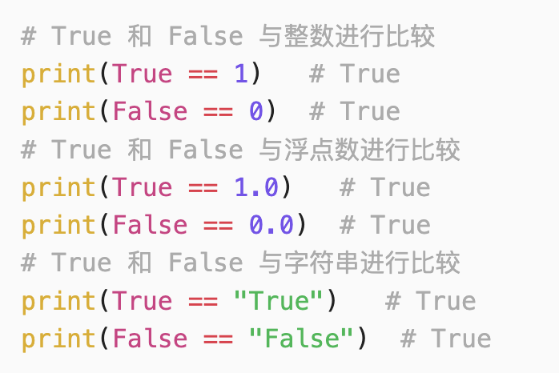
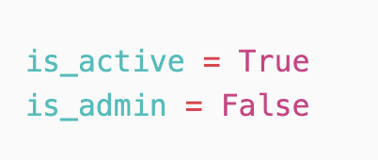
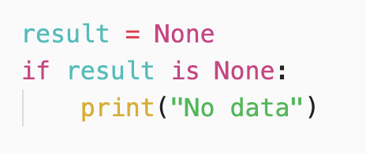
逻辑与值
1. True/False：布尔值常量，表示逻辑真/假
2. None：空值常量，表示无数据，其数据类型为NoneType；
所有赋值为None的变量都相等，并且None与其他任何非None的对象比较的结果都为False。
Notes:
我们将Python 3.x的33个保留字按功能分类进行详解，包含简单示例

Slide 26
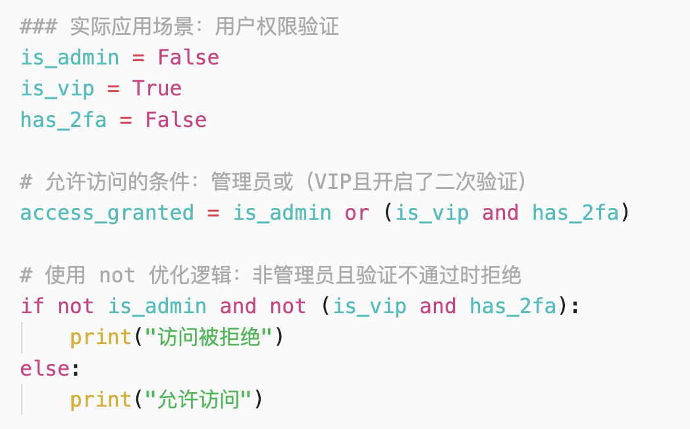
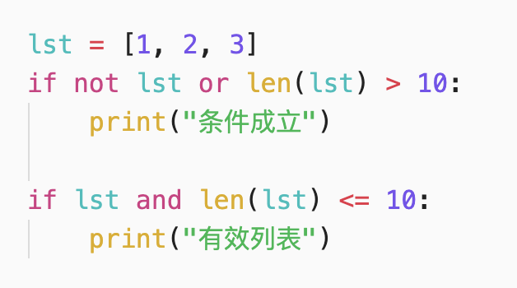
逻辑运算符
3. and/or/not：逻辑 与/或/非 运算，优先级 not>and>or
and：所有条件必须同时为真，整个表达式才为真
or：只要有一个条件为真（True），整个表达式为真
not：逻辑非运算，对布尔值取反

Slide 27
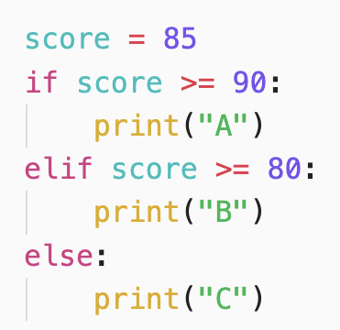
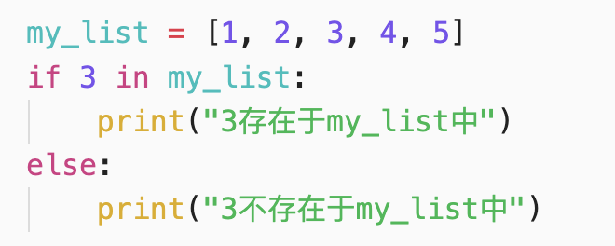
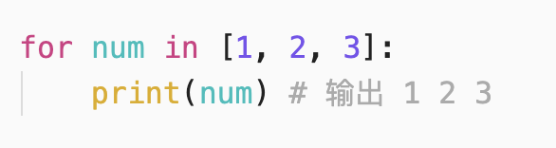
控制流
4. if/elif/else：条件分支控制
if：判断语句
elif：判断语句，else if的缩写，是if语句的一部分，用于在满足多个条件时执行不同的代码块。
else：判断语句，对应if语句
5. for/in：遍历可迭代对象
for：循环语句
in：成员运算符，用于判断某个元素是否存在于一个集合中

Slide 28
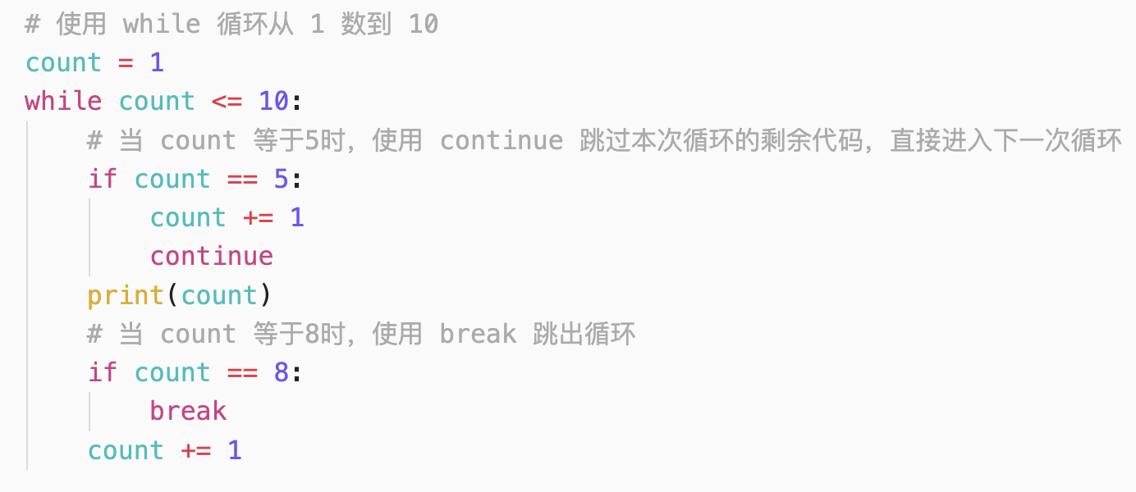
控制流
6. while/break/continue：循环控制与中断
while：循环语句，后接条件，若条件为真则运行后面的代码块
break：用来终止循环语句，即循环条件没有False条件或者序列还没被完全递归完，也会停止执行循环语句。
continue：跳出本次循环，在本次循环后面的语句则不执行

Slide 29
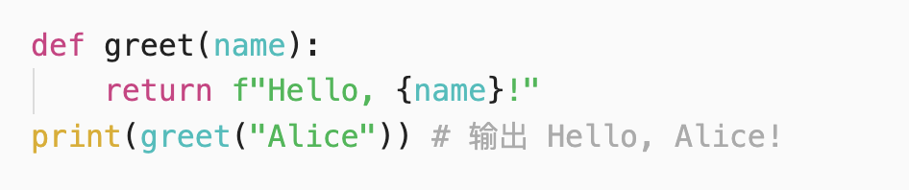
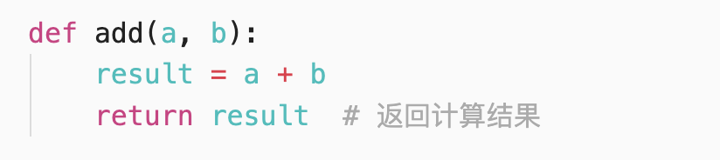
函数与类
7. def：定义函数
8. return：从函数返回值，并终结程序运行

Slide 30
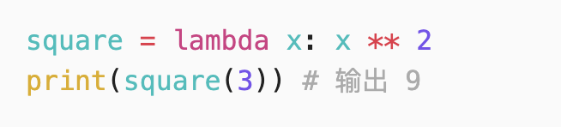
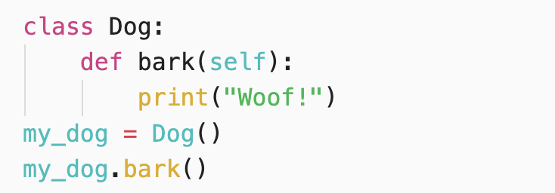
函数与类
9. lambda：创建匿名函数，它可以在不使用def和return关键字的情况下创建简单的函数
10. class：用于定义类，是对象的声明

Slide 31
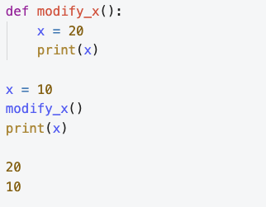
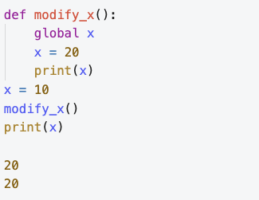
全局变量
11. global：用于在函数内部声明一个全局变量，使其能够被函数内部修改。
x仅在函数内被修改
x作为全局变量被修改

Slide 32
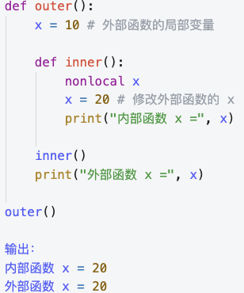
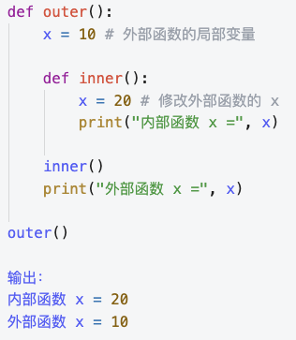
非局部变量
12. nonlocal：用于在嵌套函数中声明一个外层变量（但非全局变量），使得内部函数可以调用该变量。

Slide 33
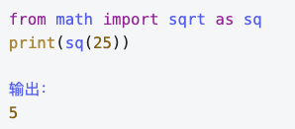
导入&命名
13. import/from/as：模块导入与命名
import：用于导入Python 模块或包，让当前脚本可以使用其他模块的功能。
from：用于从模块中导入特定的函数、类或变量，避免导入整个模块。
as：用于简化代码、避免名称冲突或提高可读性。
从math库中导入sqrt函数

Slide 34
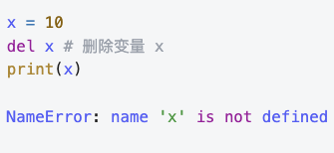
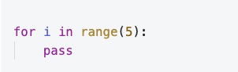
删除&通过
14. del：用于删除变量、列表元素、对象属性等，释放内存。
15. pass：占位符，用于语法上需要代码但实际不执行任何操作。
pass占位，避免语法错误

Slide 35
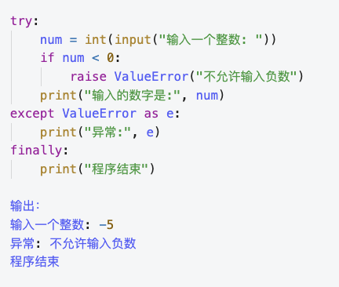
异常处理
16. try/except/finally/raise：异常处理语句，用于处理代码运行时可能发生的错误和异常，避免程序崩溃。

Slide 36
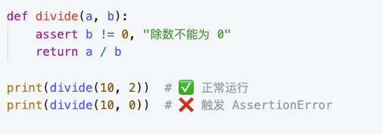
断言
17. assert：用于检查某个条件是否为 True，如果条件为 False，则触发AssertionError并可选地附带错误信息，通常用于调试。
assert用于判断除数不能为0

Slide 37
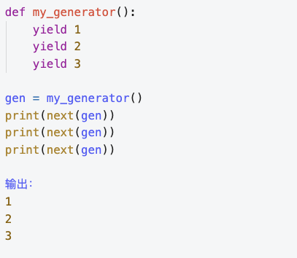
生成器
18. yield：使函数变成迭代器，每次调用 yield 都会返回一个值，但函数的执行状态会被保存，可在下次迭代时继续执行。
每次调用next，函数都会暂停在yield并返回值

Slide 38
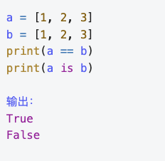
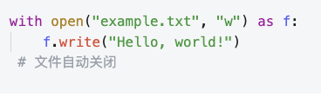
判断&处理
19. is：用于判断两个对象是否是同一个对象，而不是判断它们的值是否相等。
20. with：用于上下文管理，通常用于简化资源管理，确保资源使用后能正确释放。
用with打开并写入文件
判断两者存储地址是否相同

Slide 39
数据类型
程序设计语言让计算机明确数据形式的方式，为数据类型
100,100,100
Notes:
二进制
字符串
机器码
还是十进制数字
还可以是逗号分隔的三个数字

Slide 40
数值
Notes:
1. 代码高亮，python编程环境自带的，用于辅助代码阅读和编写。因此，代码高亮在不同变成环境中是不同的

Slide 41
数值
Python语言中，包含整型、浮点型、复数类型等三种，100、30.7、1+2i，int(),float()转换
Python中一般可以直接操作数值运算，不用担心溢出问题，但需要注意0.1 + 0.2 = ?
数值过长时，可以用下划线“_”分割
i = 1_000_000, i + 10 = ?

Slide 42
字符串
Notes:
1. 代码高亮，python编程环境自带的，用于辅助代码阅读和编写。因此，代码高亮在不同变成环境中是不同的

Slide 43
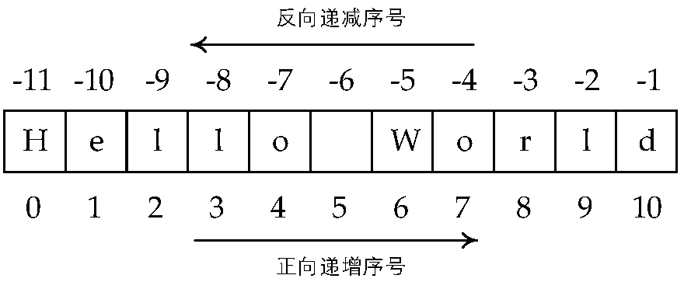
字符串
Python语言中，字符串是用两个双引号“ ”或者单引号‘ ’括起来的一个或多个字符。
Python字符串的两种序号体系

Slide 44
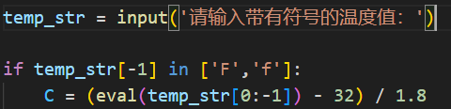
字符串
字符串中取字符
TempStr[-1]：取字符串TempStr最后一个字符
字符串区间访问
TempStr[0:-1]：取开始到最后一个字符（不含）的部分
左闭右开

Slide 45
序列
Notes:
1. 代码高亮，python编程环境自带的，用于辅助代码阅读和编写。因此，代码高亮在不同变成环境中是不同的

Slide 46
序列
在Python中，序列指任何包含对象的有序集合。可以通过“索引” 来获取其中的成员，也可以通过“切片” 来获取其中的子序列。
列表，字符串，元组，数组（Numpy库）
Len(), string[index], string.index(x)，string[0:2]
String[0:10:1]
Notes:
In 和 not in 检查 字符串是否为子序列

Slide 47
布尔类型
Python中表示“真”、“假”的类型，True和False，对应0、1
int(True)，int(False)
布尔值可作为数值参与运算
练习：从网上随意找一段文字，并统计字符串中有多少个特定字符？例如，空格，“人”、“标点符号”
Notes:
Count = sum(I == “的” for I in String )

Slide 48
赋值语句

Slide 49
赋值语句
Python语言中，= 表示“赋值”，即将等号右侧的值计算后将结果值赋给左侧变量，包含等号（=）的语句称为“赋值语句”
同步赋值语句：同时给多个变量赋值
<变量1>, …, <变量N> = <表达式1>, …, <表达式N>

Slide 50
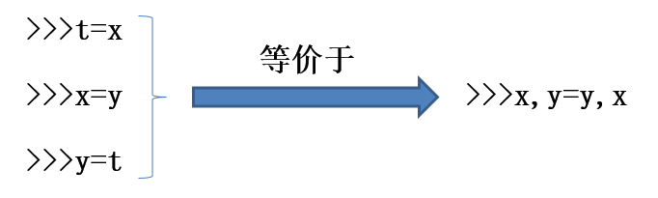
赋值语句
例：将变量x和y交换
采用单个赋值，需要3行语句：
即通过一个临时变量t缓存x的原始值，然后将y值赋给x，再将x的原始值通过t赋值给y。
采用同步赋值语句，仅需要一行代码：

Slide 51
input()函数

Slide 52
input()函数
获得用户输入之前，input()函数可以包含一些提示性文字
<变量> = input(<提示性文字>)
>>>input("请输入: ") 请输入: python 'python' >>> input("请输入: ") 请输入: 1024.256 '1024.256'

Slide 53
分支语句

Slide 54
分支语句
分支语句是控制程序运行的一类重要语句，它的作用是根据判断条件选择程序执行路径，使用方式如下：
if <条件1>:
<语句块1>
elif <条件2>:
<语句块2>
...
else:
<语句块N>

Slide 55
eval（）函数
eval(<字符串>)函数是Python语言中一个十分重要的函数，它能够以Python表达式的方式解析并执行字符串，将返回结果输出
>>>x = 1 >>>eval("x + 1") 2 >>>eval("1.1 + 2.2") 3.3

Slide 56
输出函数

Slide 57
输出函数
print()函数用来输出字符信息，或以字符形式输出变量。
print()函数可以输出各种类型变量的值。
print()输出多个变量或常量，用逗号分隔
例如：print(“a和b的值为:”，a , b)

Slide 58
格式化输出

Slide 59

格式化输出
在输出变量的值时，可以通过字符串的format方法将输出变量整理成我们期望的格式
大括号表示槽的位置，括号内容由format方法的参数C填充
大括号中的：.2f表示输出格式（保留两位小数）

Slide 60
循环语句

Slide 61
循环语句
循环语句：控制程序运行，根据判断条件或计数条件确定一段程序的运行次数
遍历循环，基本过程如下
for i in range (<计数值>):
<语句块>
例如，使某一段程序连续运行10次
for i in range (10):
<语句块>
其中，变量i用于计数

Slide 62
练习
基于本节课学习内容，撰写一个“选择排序”程序
第一次从待排序的数据元素中选出最小（或最大）的一个元素，存放在序列的起始位置，然后再从剩余的未排序元素中寻找到最小（大）元素，然后放到已排序的序列的末尾。以此类推，直到全部待排序的数据元素的个数为零。

Slide 63
turtle库和蟒蛇绘制程序

Slide 64


Slide 65
Python小蛇
Python英文是蟒蛇的意思
通过下面的例子，来实践用Python语言输出图形效果。

Slide 66
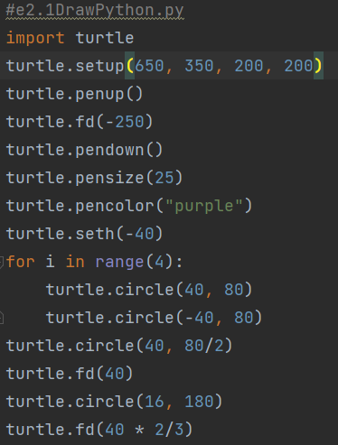

Python蟒蛇绘制实例

Slide 67
一些思考与尝试
尝试修改其中的参数，看看画图的效果
尝试修改蟒蛇的颜色
尝试修改蟒蛇的长度
尝试修改蟒蛇的爬行方向

Slide 68
Python蟒蛇程序分析

Slide 69
Python语法元素
import turtle
import是一个关键字，用来引入一些外部库，这里的含义是引入一个名字叫turtle的函数库
Notes:
标准库和第三方库，
库 library, 包 package，模块 module

Slide 70
Turtle库
Turtle库是Python语言中一个很流行的绘制图像的函数库
使用turtle库，需要有以下概念：
想象一个小乌龟，在一个横轴为x、纵轴为y的坐标系原点，(0,0)位置开始
它根据一组函数指令的控制，在这个平面坐标系中移动，从而在它爬行的路径上绘制了图形
Notes:
Turtle能操作的最小单元是像素
屏幕左上角是原点

Slide 71
Turtle库
<a>.<b>()是Python典型表达形式
对象.方法()
库.函数()
Turtle中的turtle.setup()函数用于启动一个图形窗口，它有四个参数
turtle.setup(width, height, startx, starty)
分别是：启动窗口的宽度和高度
表示窗口启动时，窗口左上角在屏幕中的坐标位置。
Notes:
Setup不是必须的，只有需要控制窗口大小和具体位置的时候才需要声明，可以尝试setup(800, 400, 0, 0)和setup(800, 400)默认在中间

Slide 72
程序
Turtle中的turtle.pencolor()函数表示小乌龟运动轨迹的颜色。
它包含一个输入参数，这里我们把它设为蓝色，blue，其他颜色单词也可以使用。Turtle采用RGB方式来定义颜色，如果希望获得和图片中颜色一致的小蛇，请输入turtle.pencolor(“#3B9909”)
Turtle.penup() turtle.pendown() 表示提起和放下画笔
Notes:
三种颜色定义方式，引文名称，RGB、十六位数字编码，
涉及到16进制转10进制，与10进制转16进制

Slide 73
Turtle空间坐标体系
绝对坐标（画布坐标）
import turtle
turtle.goto(100, 100)
turtle.goto(100, -100)
turtle.goto(-100,-100)
turtle.goto(-100,100)
turtle.goto(0,0)
turtle.done()

Slide 74
程序
Turtle中的turtle.pensize()函数表示小乌龟运动轨迹的宽度。
它包含一个输入参数，这里我们把它设为25像素。

Slide 75
Turtle空间坐标体系
练习题：
请尝试用turtle画一个“正三角形”

Slide 76
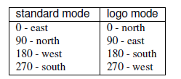
程序
Turtle中的turtle.seth(angle)函数表示小乌龟启动时运动的方向。它包含一个输入参数，是角度值。
其中，0表示向东，90度向北，180度向西，270度向南；负值表示相反方向。
程序中，我们让小乌龟向-40度启动爬行，即：向东南方向40度。
90
180
0
270
Notes:
Seth不绘制任何信息，只会改变海归的运行方向，方向是顺时针的

Slide 77
Turtle相对坐标体系
前进方向、右侧方向、左侧方向、正后方向
Turtle.circle(r, angle)
Turtle.bk(d)
Turtle.fd(d)

Slide 78
turtle.circle()函数功能
turtle.circle()函数让小乌龟沿着一个圆形爬行
参数rad描述圆形轨迹半径的位置
这个半径在小乌龟运行的左侧rad远位置处，如果rad为负值，则半径在小乌龟运行的右侧
参数angle表示小乌龟沿着圆形爬行的弧度值（就是圆的度数）

Slide 79
turtle.fd()函数功能
turtle.fd()函数也可以用turtle.forward()表示乌龟向前直线爬行移动
表示小乌龟向前直线爬行移动，它有一个参数表示爬行的距离
turtle.left(角度), turtle.right(角度) 小乌龟以当前位置为准，向左/右调整行进方向

Slide 80
一个简单的例子
import turtle
turtle.left(45)
turtle.fd(100)
turtle.left(135)
turtle.fd(200)
turtle.right(135)
turtle.fd(100)
turtle.done()

Slide 81
Turtle填充颜色
开始填充 turtle.begin_fill()
结束填充 turtle.end_fill()
选择颜色 turtle.fillcolor(“颜色”)

Slide 82
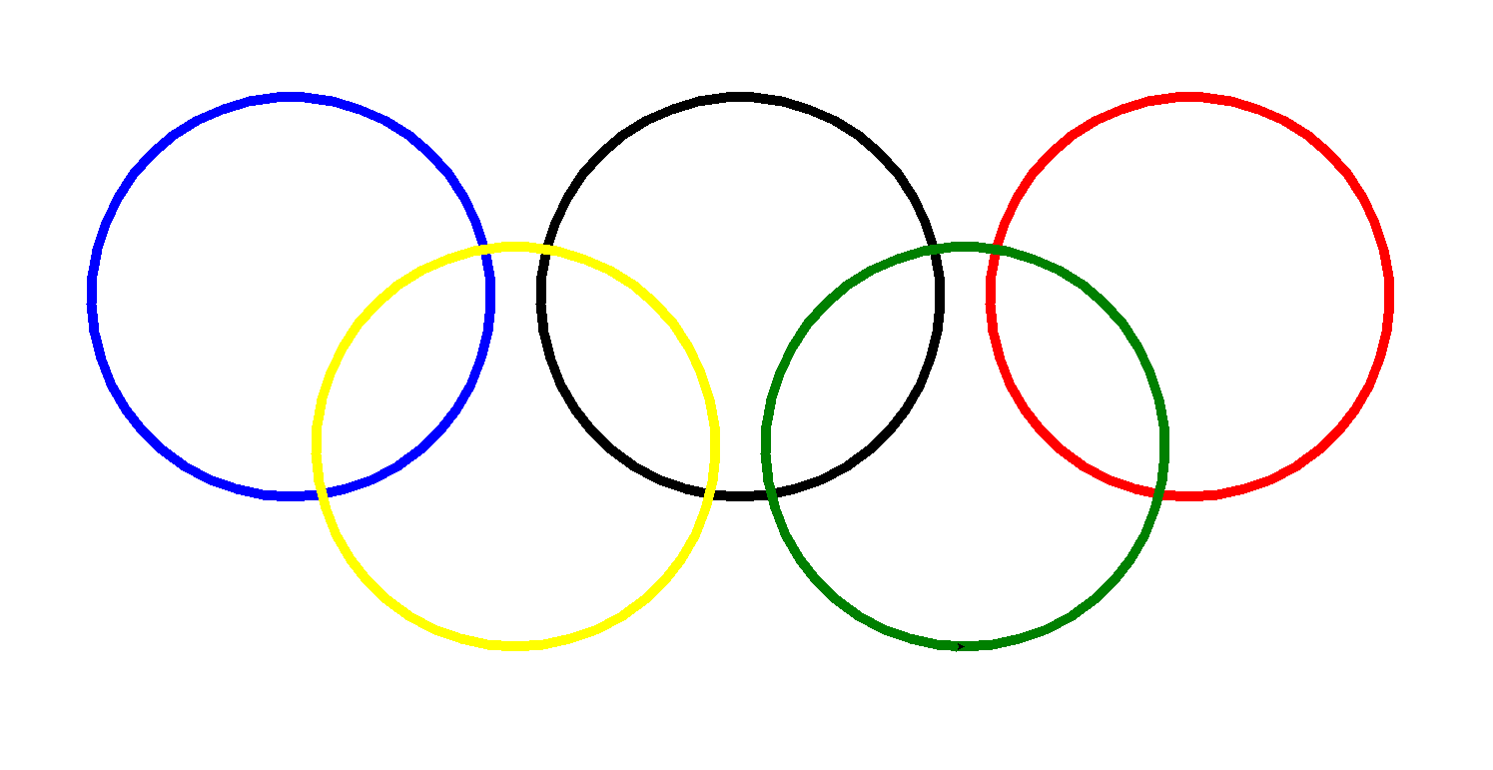

练习题：
使用turtle绘制奥运五环
使用turtle绘制国旗（选择）

Slide 84
函数的封装

Slide 85
Python的函数封装
蟒蛇程序功能可以分成两类：
绘制图形前对画笔的设置，包括颜色、尺寸、初始位置等
以及绘制Python蟒蛇的功能。
由于蟒蛇绘制的功能相对独立，可以用函数来封装

Slide 86
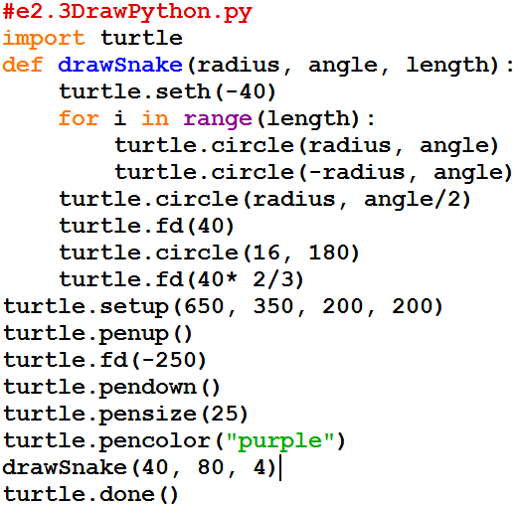
函数封装

Slide 87
def定义函数
def 用于定义函数
函数是一组代码的集合，用于表达一个功能，或者说，函数表示一组代码的归属，函数名称是这段代码的名字。
def所定义的函数在程序中未经调用不能直接执行，需要通过函数名调用才能够执行。

Slide 88

作业：
Python123网站
PPT在教学云平台中

